Slide 1
http

Slide 2
¿Qué es?
http son las siglas de “Hyper Text Transfer Protocol” el cual es el principal protocolo tecnológico de la red que permite enlazar y navegar por Internet.
https es “Hyper Text Transfer Protocol” con una ‘S’ añadida al final, que hace referencia a “Secure Sockets Layer” otro importante protocolo desarrollado para realizar transferencias de forma segura en Internet usando nuestro navegador.
El sistema HTTPS utiliza un cifrado basado en SSL/TLS para crear un canal cifrado (cuyo nivel de cifrado depende del servidor remoto y del navegador utilizado por el cliente) más apropiado para el tráfico de información sensible que el protocolo HTTP.
HTTP opera en la capa más alta del modelo OSI, la capa de aplicación; pero el protocolo de seguridad opera en una subcapa más baja, cifrando un mensaje HTTP previo a la transmisión y descifrando un mensaje una vez recibido.

Slide 3
repositorio

Slide 4
repositorio
Un repositorio es un sitio centralizado donde se almacena y mantiene información digital, habitualmente bases de datos o archivos informáticos.

Slide 5
Repositorios gratuitos
Github
Portal de Datos de la Unión Europea
Atasets públicos de Amazon Web Services
Facebook Graph

Slide 6
tipos
Repositorios institucionales: son los creados por las propias organizaciones para depositar, usar y preservar la producción científica y académica que generan. Supone un compromiso de la institución con el acceso abierto al considerar el conocimiento generado por la institución como un bien que debe estar disponible para toda la sociedad.
Repositorios temáticos: son los creados por un grupo de investigadores, una institución, etc. que reúnen documentos relacionados con un área temática específica.
Repositorios de datos: repositorios que almacenan, conservan y comparten los datos de las investigaciones.

Slide 7
Dentro de las plataformas más conocidas para crear Repositorios Institucionales encontramos:
Bepress9​ (software comercial, pago de licencia y honorarios de suscripción).
CONTENTdm10​ (software comercial, desarrollado por la OCLC).
DSpace (software gratuito, de código abierto desarrollado por el MIT y Hewlett Packard Labs).
Eprints11​ (gratuito, de código abierto desarrollado por la University of Southampton).
Greenstone ( software gratuito y multilingüe de código abierto, bajo licencia según el GNU General Public Licence).
Open Repository12​ (software comercial, servicio de establecimiento y mantenimiento desarrollado por BioMed Central).

Slide 8




Tipos Institucionales
Disciplinares o temáticos

Slide 9
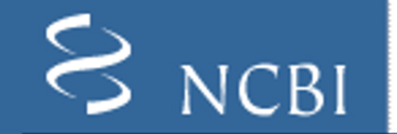

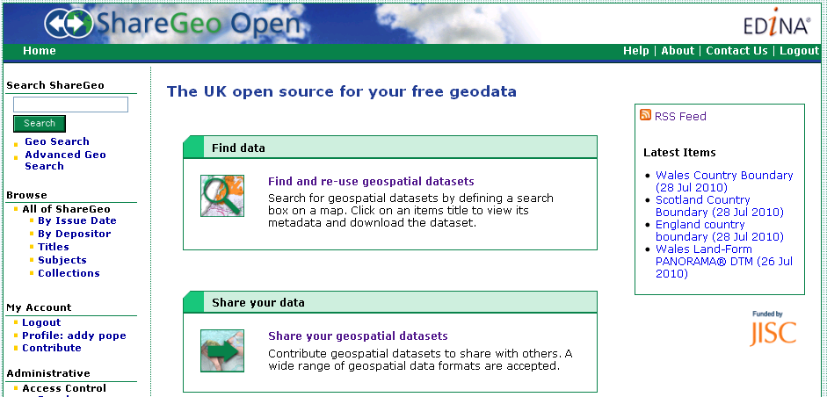
tipos
De datos
Huérfanos

